Slide 1
ESTRUCTURACIÓN DE PROYECTOS PARA ACCESO A FINANCIAMIENTO CLIMÁTICO
Cristián Retamal
Regional Consultant for Latin America
Division of Country Programming
Green Climate Fund - Secretariat
18 Mayo 2023

Slide 2
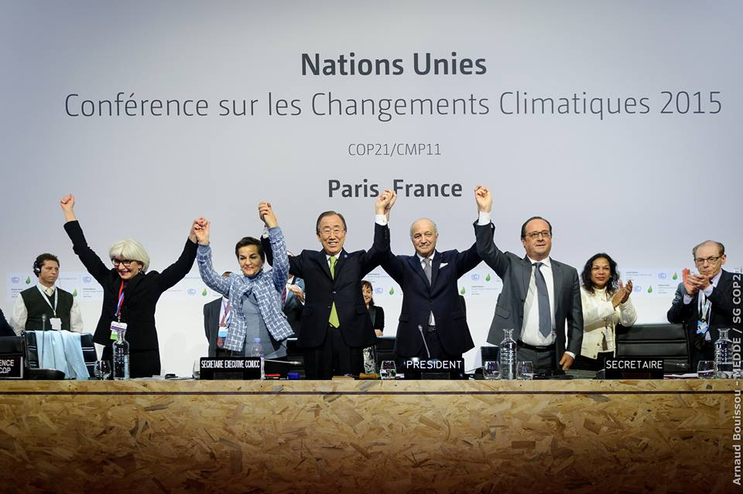
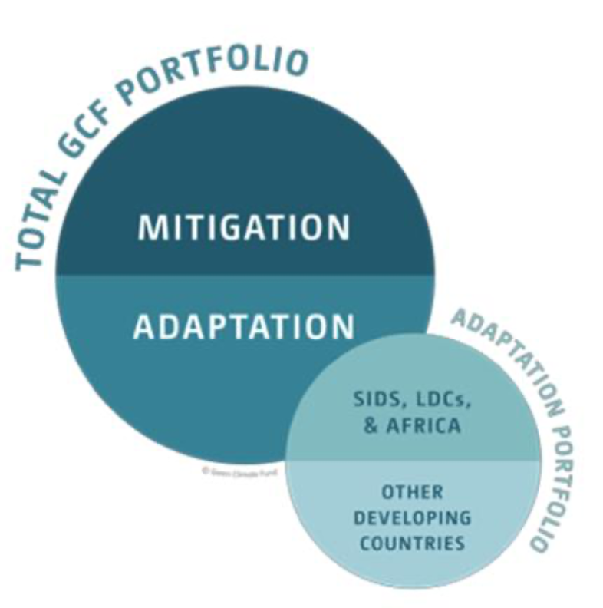
EL FONDO VERDE DEL CLIMA
Entidad operativa del Mecanismo Financiero de la Convención Marco de las Naciones Unidas sobre el Cambio Climático (CMNUCC/UNFCCC).
El Fondo Verde del Clima (FVC/GCF) tiene el mandato de la Conferencia de las Partes (COP) de la UNFCCC de proporcionar apoyo financiero para que las Partes puedan cumplir los objetivos de la Convención.
Como resultado de las decisiones contenidas en el párrafo 8 del articulo 9 del Acuerdo de Paris y del párrafo 58 de la decisión 1.CP/21 de la UNFCCC, el GCF sirve al Acuerdo de Paris y a los objetivos contenidos en él.
El GCF promueve el cambio de paradigma hacia rutas de desarrollo con bajas emisiones y climáticamente resilientes prestando apoyo a los países en desarrollo para que limiten o reduzcan sus emisiones de GEI y se adapten a los efectos del cambio climático.

Slide 3
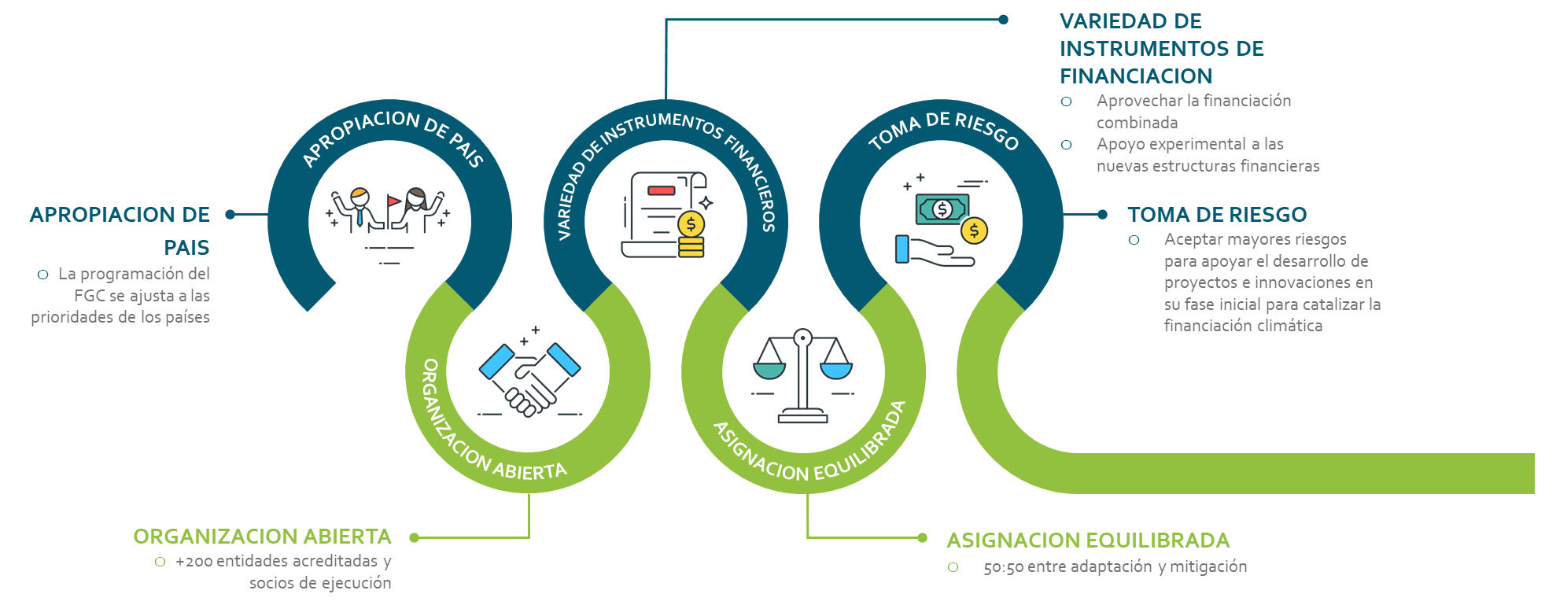
¿CÓMO TRABAJAMOS?

Slide 4
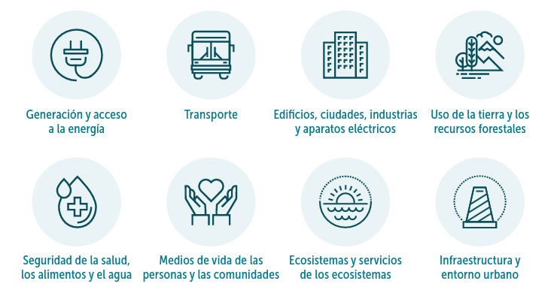
OCHO ÁREAS DE RESULTADOS
PROYECTOS SECTOR PUBLICO
Instrumentos Financieros
SUBVENCIONES
PRESTAMOS
CAPITAL
GARANTIAS
PROYECTOS SECTOR PRIVADO

Slide 5
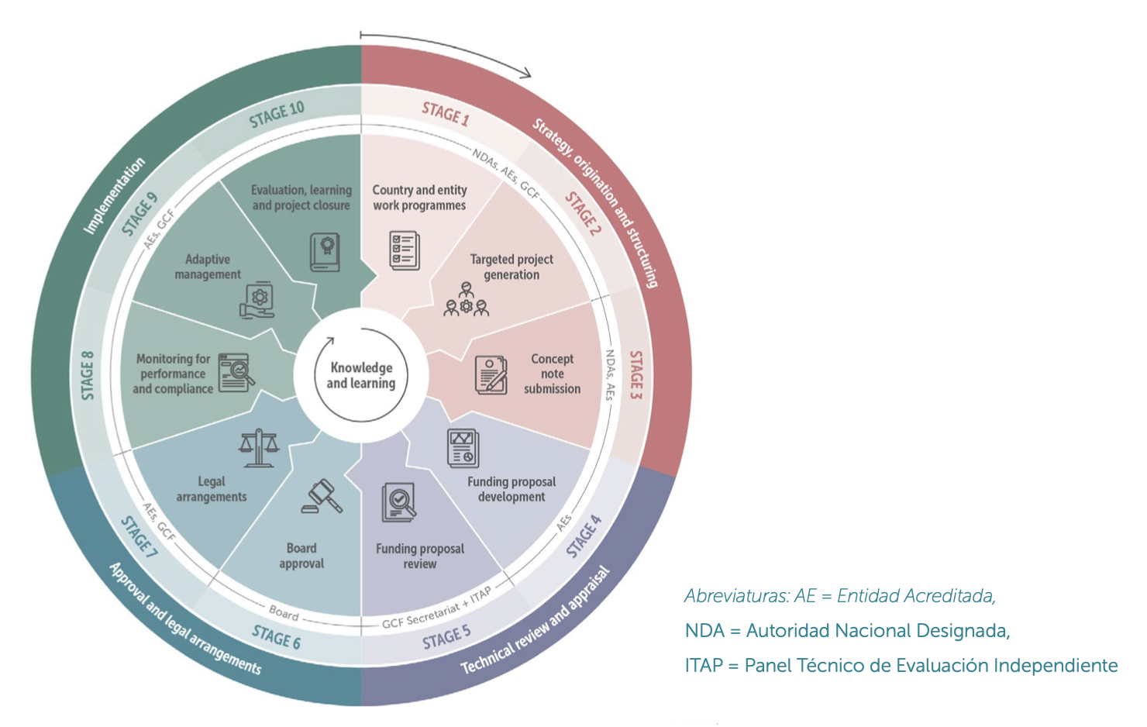
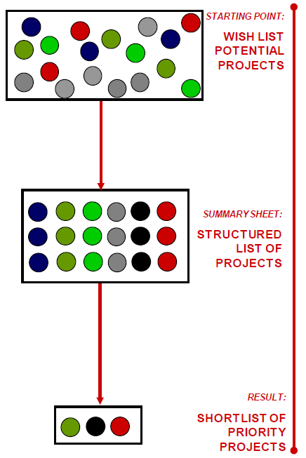
CICLO DE PROGRAMACIÓN
Distintas etapas para la identificación de intervenciones de acción climática, el diseño de proyectos/programas bancables y su implementación.
¿Cómo comienza la estructuración de proyectos?
Formulación de Programa País

Slide 6
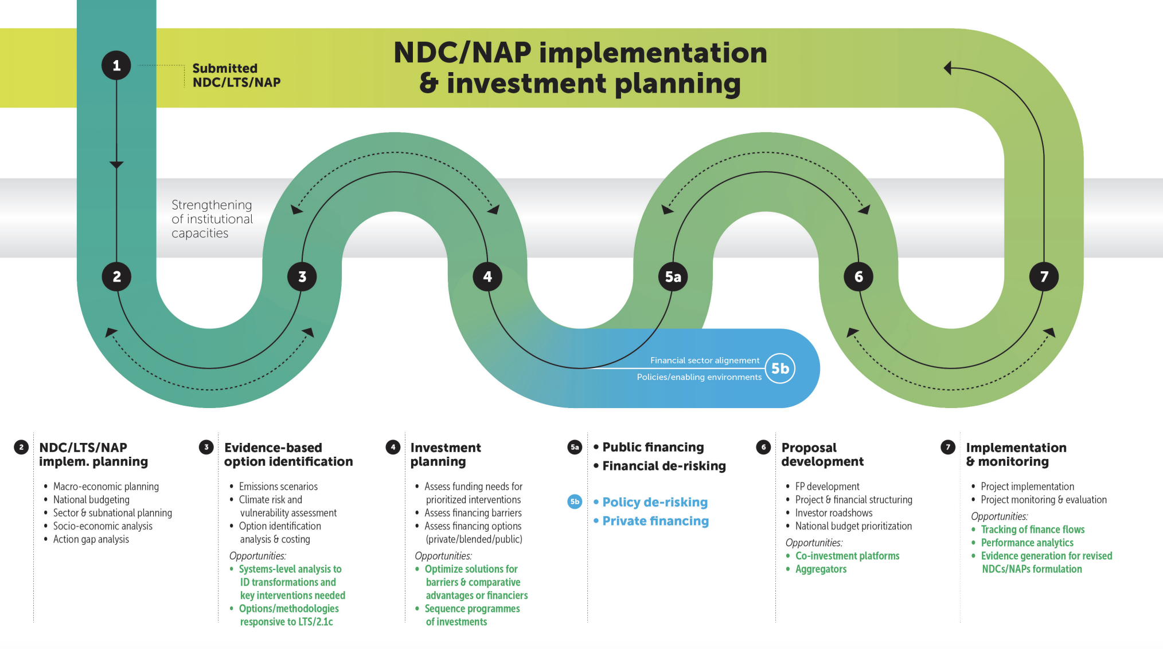
ORIGEN Y FORMULACIÓN DE INTERVENCIONES DE ACCIÓN CLIMÁTICA
DCP
Apropiación país / Selección de intervenciones

Slide 7
ORIGEN Y FORMULACIÓN DE INTERVENCIONES DE ACCIÓN CLIMÁTICA
Apropiación país / country ownership
Se refiere a la participación activa y efectiva de los gobiernos de los países en desarrollo en el diseño, implementación y monitoreo de las intervenciones climáticas (proyectos y programas) financiados por el GCF.
Los países en desarrollo están en la mejor posición para identificar sus propias prioridades en materia de cambio climático.
Las propuestas de financiamiento requieren demostrar un compromiso claro con la apropiación del país y describir los procesos/mecanismos utilizados para garantizar la participación activa de las partes interesadas de los países en desarrollo en el diseño, implementación y seguimiento de proyectos/programas.
Aspectos a considerar para asegurar la apropiación país
Establecimiento de mecanismos nacionales de coordinación. NDA tiene rol clave.
Participación de organizaciones de la sociedad civil y otras partes interesadas.
Utilización de sistemas e instituciones nacionales para implementar proyectos.
PARTICIPACIÓN -> LEGITIMIDAD

Slide 8
Origen y formulación de intervenciones de acción climática
Selección de intervenciones de acción climática
La combinación de intervenciones (políticas/programas/proyectos) apropiada varía de país a país. El proceso de selección/priorización de intervenciones abarca habitualmente varios pasos:
5. Seleccionar combinación de intervenciones
Proceso de múltiples partes interesadas
4. Evaluar el desempeño esperado de intervenciones climáticas
3. Determinar compromisos entre diferentes opciones de intervención
2. Valorar criterios de evaluación según prioridades locales
1. Definir los criterios de evaluación/priorización de intervenciones
Ejemplos de criterios de evaluación:
Eficacia medioambiental (i.e. potencial de mitigación) Eficiencia de costo (i.e. ratio tCO2e/USD) Viabilidad: económica, institucional, política Riesgo de las inversiones | Oportunidad para potenciar co-financiamientos nacional/internacional Cobertura: sectores y barreras del mercado Co-beneficios Complementariedad/sinergia con otras políticas

Slide 9
ORIGEN Y FORMULACIÓN DE INTERVENCIONES DE ACCIÓN CLIMÁTICA
DMA/PSF/DPM
Racionalidad climática / ToC / Estructuración Financiera / Monitoreo

Slide 10
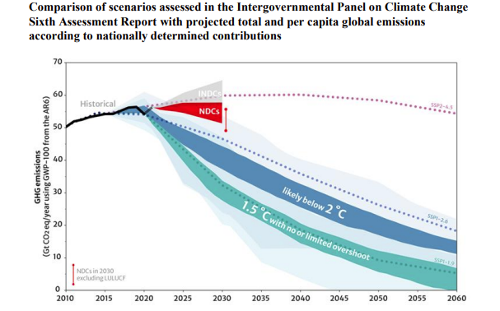
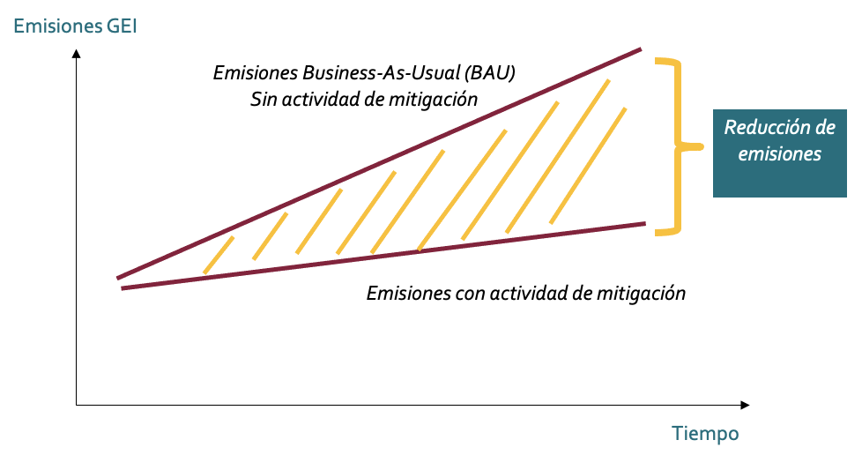
ORIGEN Y FORMULACIÓN DE INTERVENCIONES DE ACCIÓN CLIMÁTICA
Racionalidad climática
Narrativa global de la propuesta que asegura que el proyecto/programa aborda el cambio climático y, por lo tanto, contribuye a los criterios del Marco de Inversión del GCF.
Para mitigación:
Demostrar que con la intervención climática propuesta se proyecta una reducción/remoción de emisiones de GEI, y que ésta no se originarían sin la(s) actividad(es) financiada(s) por GCF.
Aspectos a considerar para construir racionalidad climática en mitigación:
Alineación con prioridades país, compromiso NDC/LTS u otras estrategias consistentes con la meta de 1.5° C. Fundamental: country ownership.
Consistencia metodológica en la cuantificación de resultados de mitigación y la demostración de adicionalidad (supuestos, factores de emisión, etc.). Herramientas CDM/JI son una base metodológica útil.
Planificación de esquemas MRV coherentes y en línea con el MRT/ETF del Acuerdo de Paris para facilitar formulación de BTRs.
October 2022 – NDCs under the Paris Agreement Revised synthesis report by the UNFCCC Secretariat.

Slide 11
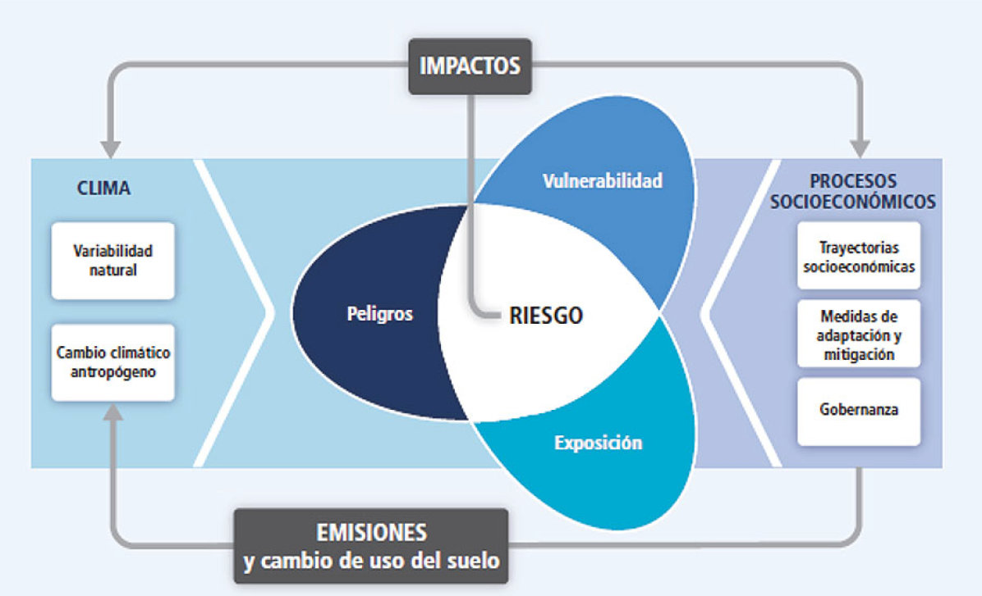
ORIGEN Y FORMULACIÓN DE INTERVENCIONES DE ACCIÓN CLIMÁTICA
Para adaptación:
Proporcionar un análisis basado en evidencia de que la(s) actividad(es) propuesta(as) es/son muy probablemente una respuesta adaptativa efectiva a un riesgo o impacto de una amenaza climática específica.
Aspectos a considerar para construir racionalidad climática en adaptación:
Alineación de la intervención con prioridades y planes del país (NDC, NAP, NAPA, LTS, Comunicación de Adaptación). Fundamental: country ownership.
Identificar claramente y con base en evidencia la amenaza/peligro climático, el/los sujeto(s) vulnerable(s) de la intervención (población, sistema o ecosistema), y el riesgo climático asociado.
Articular con claridad cómo la(s) respuesta(s) siendo considerada(s) reduce la exposición y/o vulnerabilidad del sujeto analizado y con ello el riesgo/impacto climático. Identificando barreras, otras posibles respuestas no priorizadas y cuantificando los beneficiarios de la intervención.
Plan de Monitoreo y Evaluación (M&E) que permitirá evaluar la intervención en términos del impacto climático y la cantidad de beneficiarios.
IPCC Quinto Informe de Evaluación (2014)
Al determinar el riesgo climático a partir de la combinación de datos históricos y proyecciones climáticas futuras, las propuestas deben considerar la coherencia y el acuerdo entre las diferentes fuentes de información, incluidas las prácticas de conocimiento tradicionales, locales e indígenas.

Slide 12
ORIGEN Y FORMULACIÓN DE INTERVENCIONES DE ACCIÓN CLIMÁTICA
Teoría del Cambio (ToC)
Marco que describe los supuestos considerados, lógica y resultados esperados de las actividades financiadas por el GCF. Apunta a describir cómo las intervenciones de acción climática apoyadas por el GCF deben originar un cambio de paradigma hacia vías de desarrollo con bajas emisiones y resilientes al clima.
ACTIVIDAD
Diseño e implementación de sistemas de alerta temprana (SAT) para pequeños agricultores.
OUTPUT
Infraestructura de información eventos climáticos para pequeños agricultores implementada y X cantidad de talleres realizados con agricultores.
OUTCOME
Agricultores adaptan sus sistemas de producción para prepararse y responder a impactos del cambio climático. (Supuesto: agricultores utilizan la información).
IMPACTO
Agricultores incrementan su resiliencia, reducen pérdidas económicas y fortalecen la seguridad alimentaria de la comunidad.
Ejemplo
Si hacemos ..X.. entonces tendremos ..Y..
porque ..Z..

Slide 13
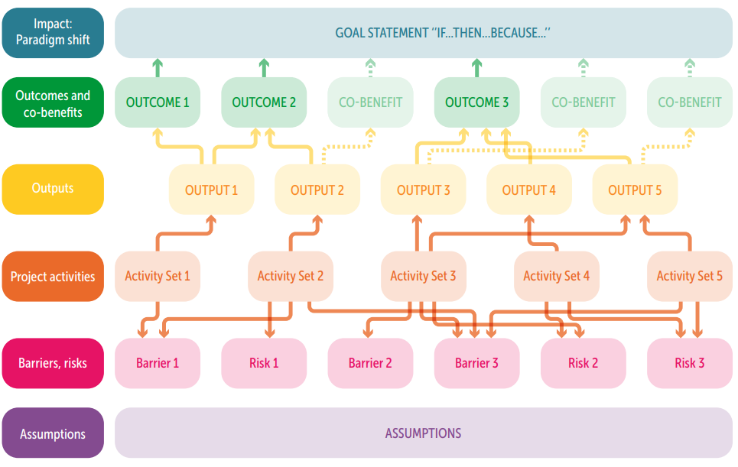
ORIGEN Y FORMULACIÓN DE INTERVENCIONES DE ACCIÓN CLIMÁTICA
Aspectos a considerar para formular la ToC
Se trata de una aproximación/enfoque flexible y no un método mecánico ni lineal.
Describe una hoja de ruta para originar cambios/transformaciones.
Requiere comprender en detalle como funciona el sistema (socio-técnico, socio-ecológico, mercado).
Participación de partes interesadas en la formulación ToC es clave.
Debe explicar con evidencia la lógica a partir de la cual una intervención de acción climática origina cambios y sus supuestos.
Requiere varias interacciones/iteraciones antes de ser finalizada.

Slide 14
ORIGEN Y FORMULACIÓN DE INTERVENCIONES DE ACCIÓN CLIMÁTICA
Estructuración financiera
La elección de instrumentos financieros apropiados para financiar una intervención climática con el GCF requiere una cuidadosa consideración de varios factores. Algunos pasos sugeridos para seleccionar el instrumento financiero adecuado son:
Identificar necesidad financiera de la intervención: ¿cuánto financiamiento requiere el proyecto?
Comprender los instrumentos financieros que ofrece GCF: subsidios, préstamos concesionales, garantías y equity. Cada instrumento tiene diferentes términos y condiciones.
Sostenibilidad financiera del proyecto. Si el proyecto cuenta con un modelo de ingresos/recaudo sólido, un préstamo o una inversión de equity pueden ser instrumentos adecuados.
Analizar el perfil de riesgo del proyecto. Si es el riesgo es alto, una garantía puede ser necesaria.
Consulta y análisis financiero experto.

Slide 15
ORIGEN Y FORMULACIÓN DE INTERVENCIONES DE ACCIÓN CLIMÁTICA
Monitoreo
Las propuestas de financiamiento deben contar con un plan de monitoreo que permita hacer seguimiento a las intervenciones de acción climática financiadas por el GCF. Con ello se busca observar el progreso de las intervenciones y su contribución/impacto para hacer frente al desafío climático.
Aspectos a considerar al formular el plan de monitoreo
Todo comienza con la ToC: ahí se definen los resultados esperados e indicadores clave para monitorear el progreso hacia los objetivos de la intervención.
Indicadores ‘SMART’: Specific, Measurable, Achievable, Relevant, Time-bound.
Involucrar stakeholders en el diseño e implementación de los esquemas de monitoreo.
Establecer línea base sobre la cual se monitorea el progreso de la intervención.
Asegurar la calidad de los datos para el monitoreo: confiabilidad y útil para la toma de decisiones.
Planificar actividades de monitoreo: fuentes de datos, métodos de recopilación de datos, análisis de datos e informes/reportes periódicos.

Slide 16
GRACIAS por su atención
Cristián Retamal
cretamal@gcfund.org
Regional Consultant for Latin America
Division of Country Programming
Green Climate Fund

